Slide 1
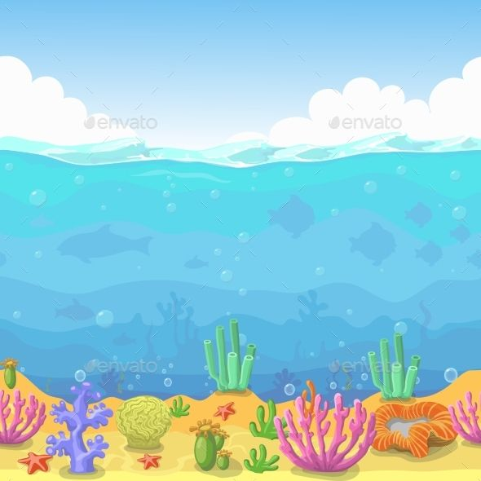

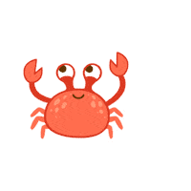


Chủ đề 1: Đại dương mênh mông
PHÒNG GIÁO DỤC VÀ ĐÀO TẠO QUẬN LONG BIÊN
Bài 3: Đại dương trong mắt em
Tiết 2

Slide 2

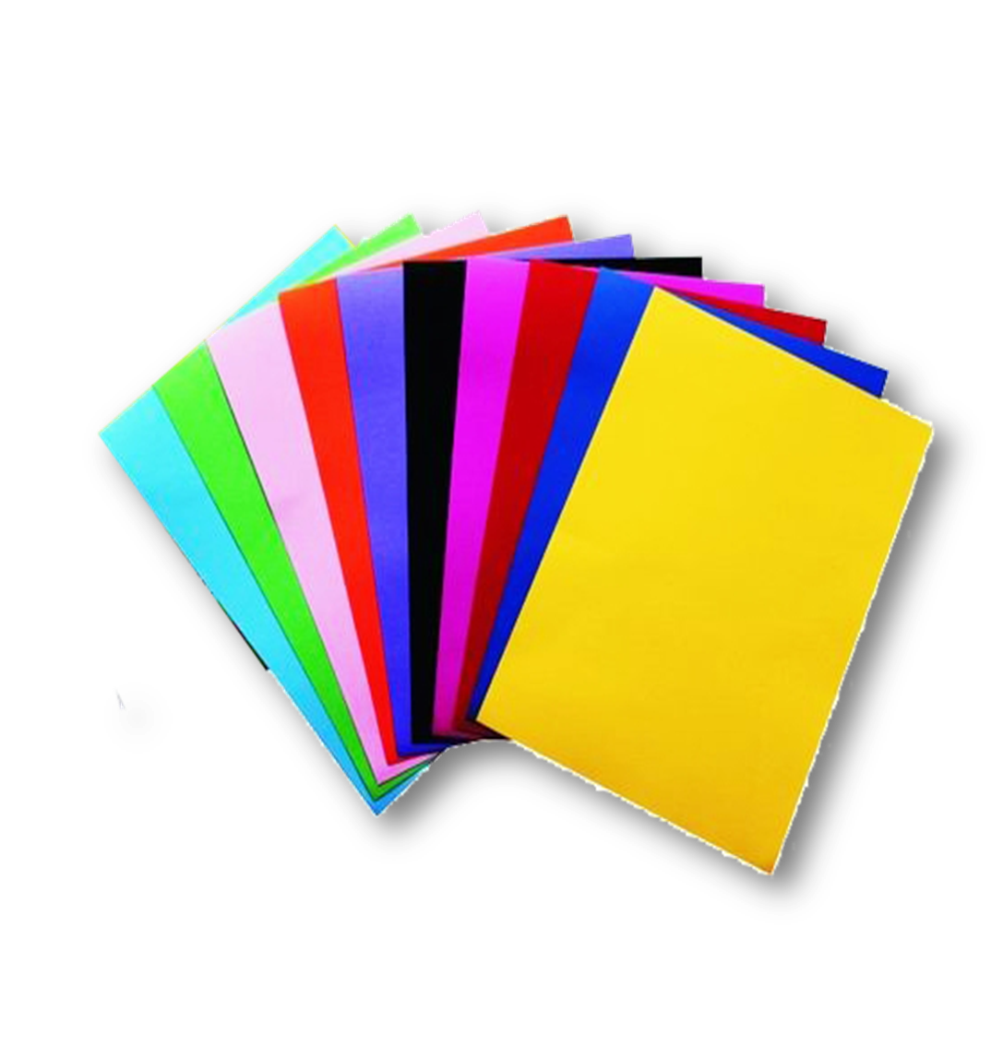
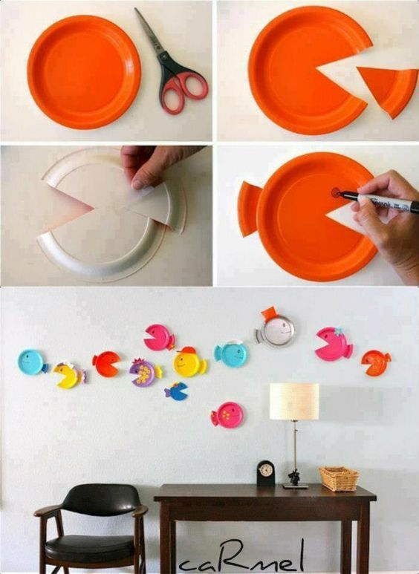
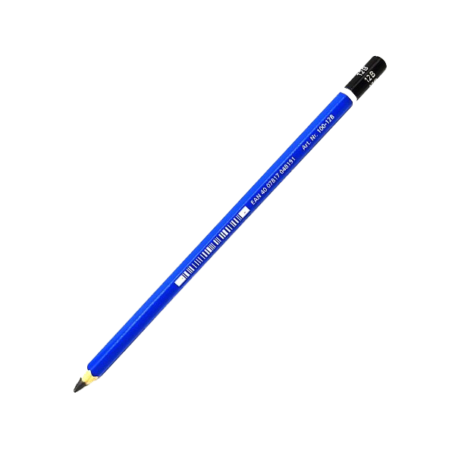
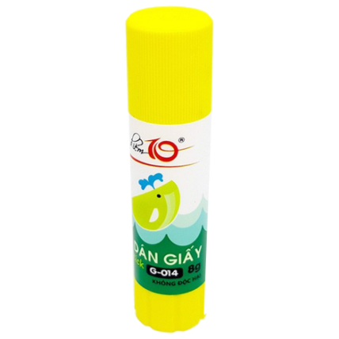

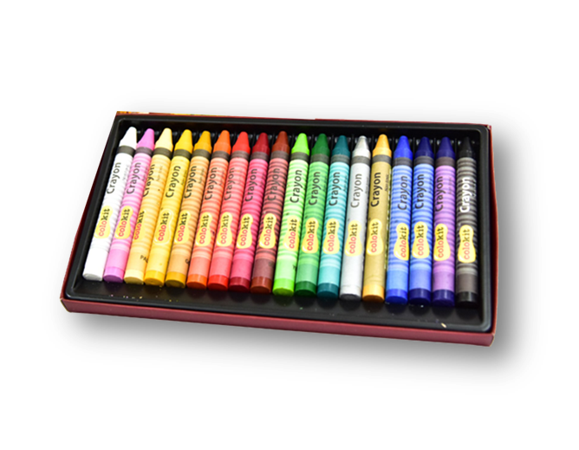

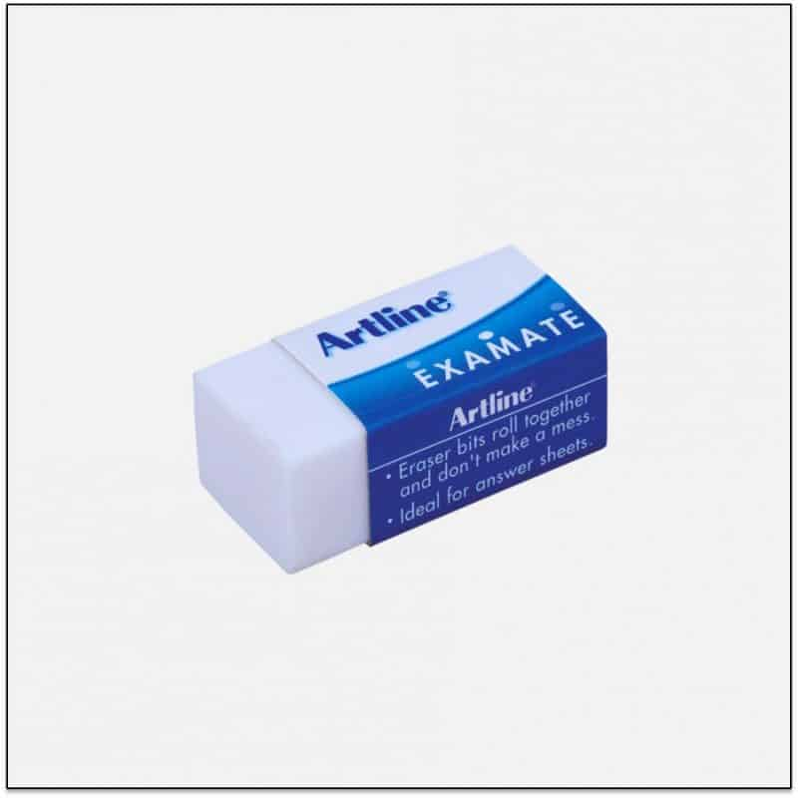
Chuẩn bị đồ dùng học tập

Slide 3

Yêu cầu cần đạt
Biết cách cắt dán và tạo ra sản phẩm mĩ thuật.
Bước đầu biết tạo hình con vật từ các vật liệu khác, trang trí thêm hình ảnh cho sản phẩm sinh động hơn.
Yêu thích môn Mĩ thuật, biết chia sẻ cùng mọi người sản phẩm của mình.

Slide 4

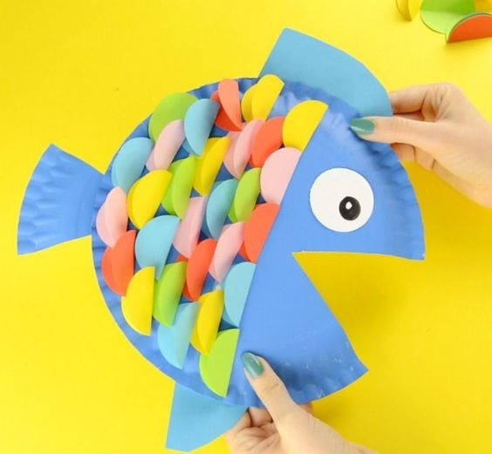
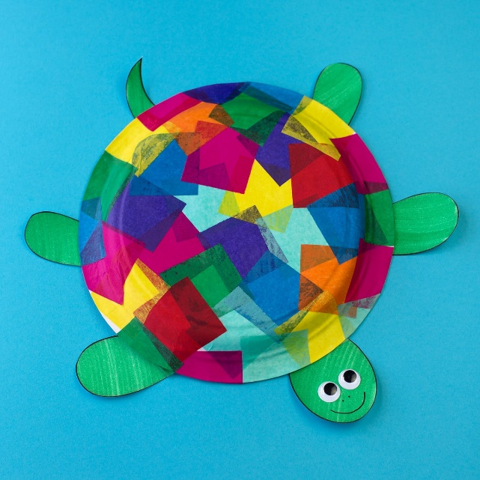
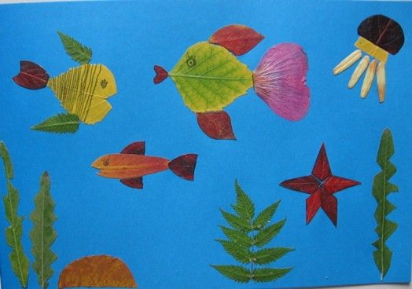
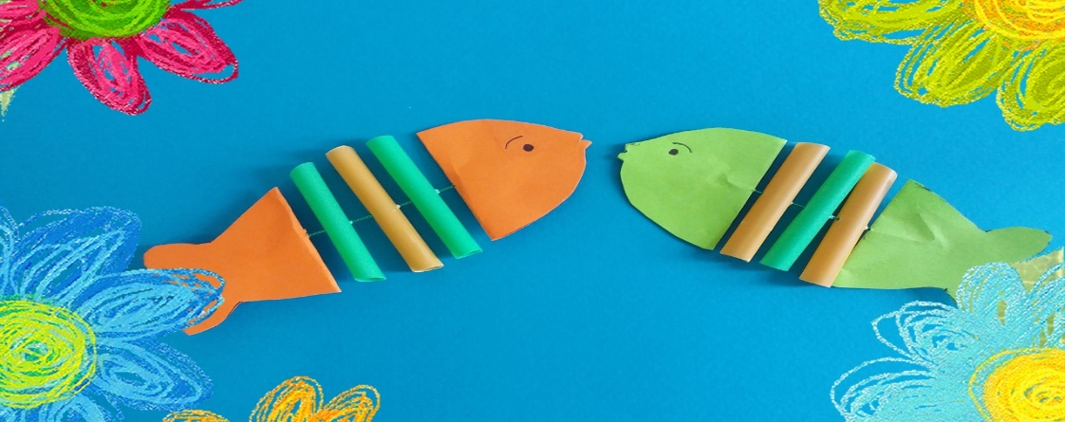
HĐ1: Khám phá
-
1
2
3
Hình 1: Các con vật được làm bằng vật liệu gì?
Hình 2, 3, 4: Bức tranh làm từ vật liệu gì?
Ngoài các con vật, bức tranh có những hình ảnh nào khác?
4

Slide 5


Tạo hình các con vật dưới nước từ nhiều vật liệu khác nhau.
Sử dụng vật liệu tái chế (như đĩa giấy, lá cây, ống hút, vỏ hộp...)
Tạo thêm các hình ảnh khác như rong rêu cho sinh động.
Ghi nhớ

Slide 6
HĐ 2: KIẾN TẠO KIẾN THỨC- KĨ NĂNG
B1: Vẽ 1 hình tam giác trên đĩa
B2: Cắt rời hình tam giác
( làm miệng cá)
B3: Dán phần vừa cắt làm đuôi cá
B4: Vẽ thêm chi tiết
(mắt, vây, vảy..)

Slide 7
B1: Vẽ 1 hình tam giác trên đĩa

Slide 8
B2: Cắt rời hình tam giác
( làm miệng cá)

Slide 9
B3: Dán phần vừa cắt làm đuôi cá

Slide 10
B4: Vẽ thêm chi tiết
(mắt, vây, vảy..)

Slide 11
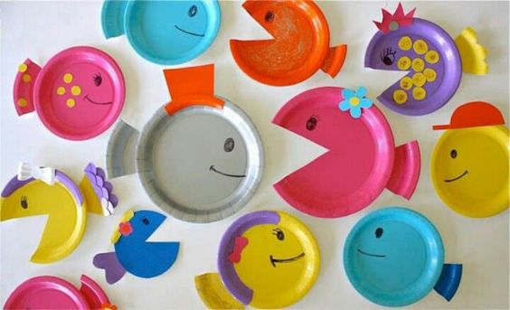
HĐ2: KIẾN TẠO KIẾN THỨC- KĨ NĂNG

Slide 12


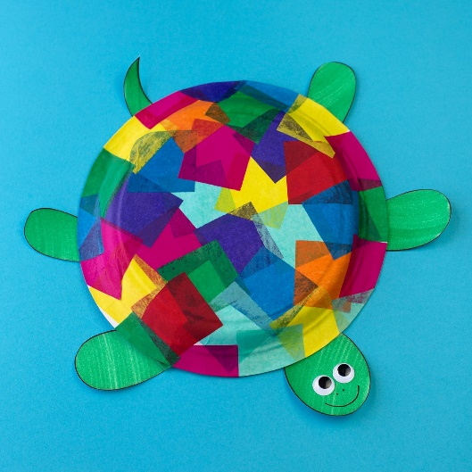
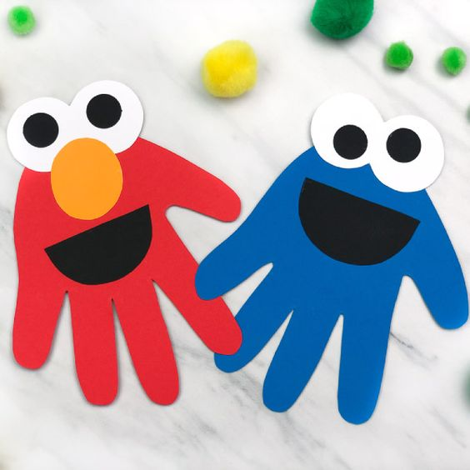
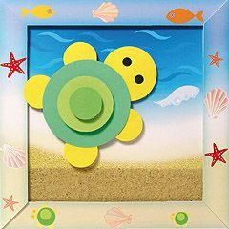
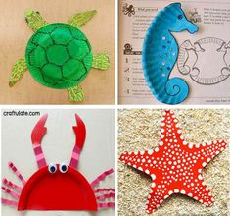
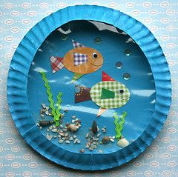
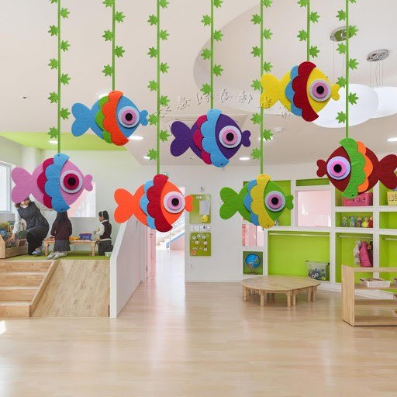
Sản phẩm tham khảo

Slide 13



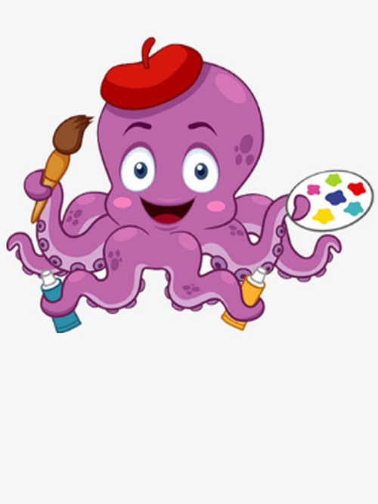
HĐ3: LUYỆN TẬP- SÁNG TẠO
Em hãy tạo hình
Con vật dưới nước mà em thích
bằng các chất liệu khác nhau.

Slide 14
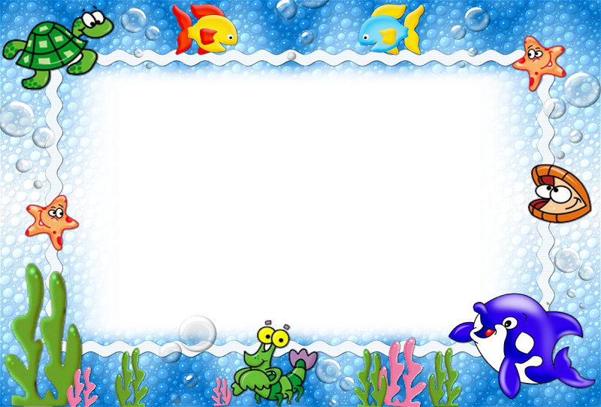
HĐ4: Nhận xét- Đánh giá
Em hãy giới thiệu sản phẩm của mình với bố mẹ và người thân nhé !
Hãy trang trí góc học tập của mình cho đẹp hơn!

Slide 15
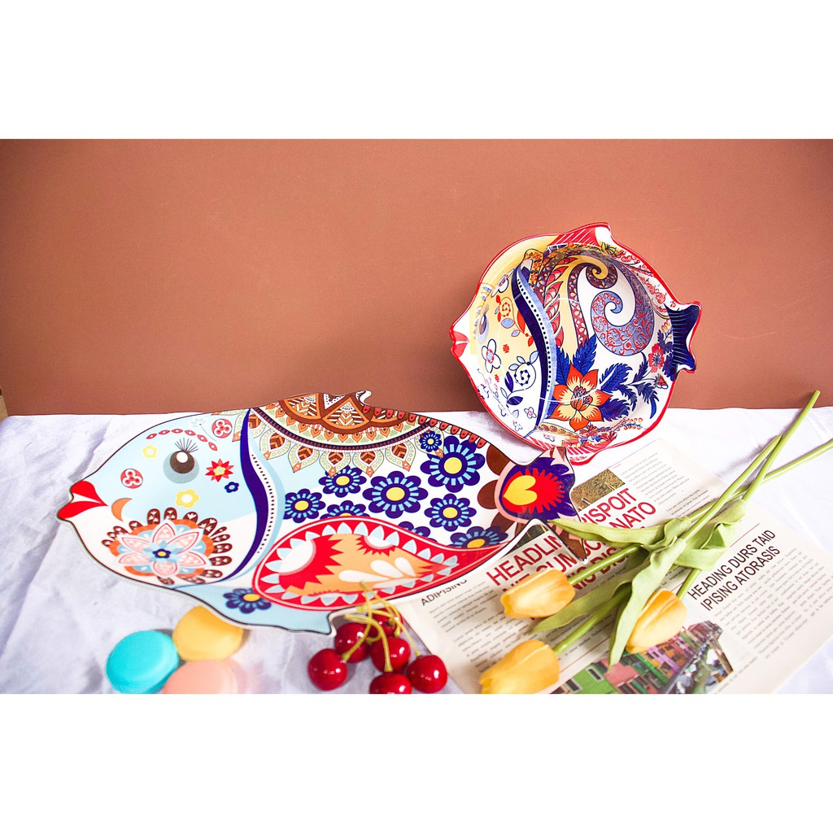
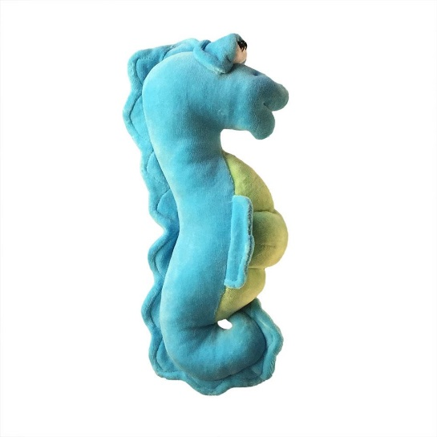
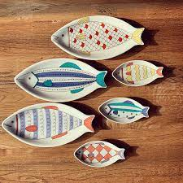
HĐ5. VẬN DỤNG – PHÁT TRIỂN
Làm đồ vật
trang trí nhà cửa
Làm những chiếc gối ôm đáng yêu
Làm vật dụng trong Bếp

Slide 16

DẶN DÒ
Các em nhớ lưu giữ sản phẩm của mình cẩn thận nhé!
Chúc các em làm bài thật tốt và nhớ nhờ bố mẹ chụp lại sản phẩm gửi cho thầy, cô giáo nhé !

Slide 17


XIN CHÀO VÀ HẸN GẶP LẠI CÁC EM !

